Slide 1
无限连动，尽在其中
受TE和达尔闻的邀约，我将为大家分享“视频监控方案”系列课程

Slide 2
视频监控
流媒体方案的实现之FFmpeg/韦东山

Slide 3
1. 本节视频移植和使用FFmpeg
Ffmpeg是什么
一套开源软件
可以记录、转换音视频：可以从摄像头中记录视频，从声卡中记录音频，可以转换为各种格式，保存起来
还可以把各种格式的音视频，转换为流：供在线观看
其他功能：视频截图、加水印、裁剪等等
Mplayer，ffplay，射手播放器，暴风影音，KMPlayer，QQ影音等视频频播放器的内核就是 FFmpeg
格式工厂的内核也是FFmpeg
TE公司是全方位的连接器提供商：https://www.te.com.cn/

Slide 4
2. FFmpeg的简易理解

Slide 5
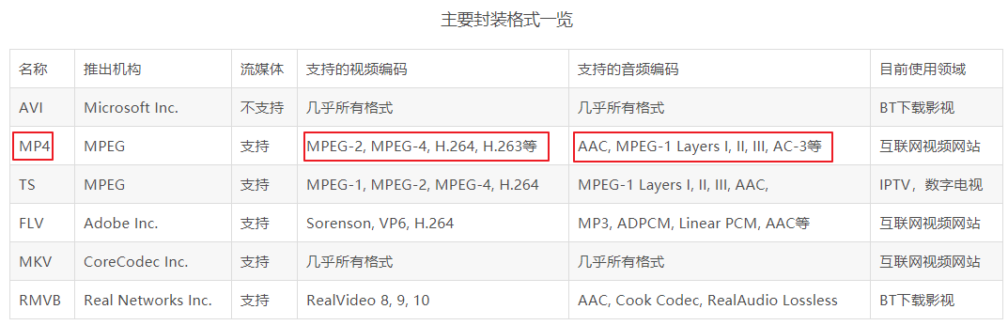
误区：我们以为mp4就代表了音频、视频的压缩格式，其实不是
Mp4只是一种封装格式
里面有音频数据、视频数据
音频数据有自己的压缩格式，还不止一种
视频数据也有自己的压缩格式，还不止一种
参考文章
视音频编解码技术零基础学习方法
https://blog.csdn.net/leixiaohua1020/article/details/18893769

Slide 6
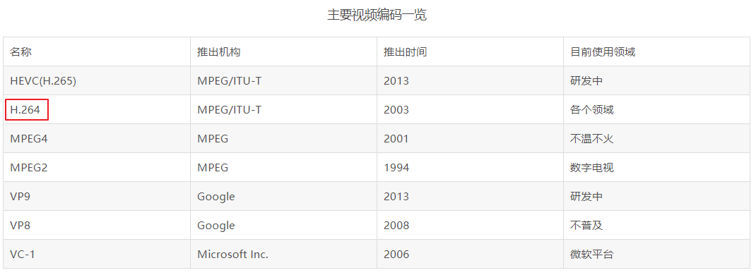
从摄像头得到的原始数据太大，不易传输，需要压缩
压缩的方法有很多种：格式不同，编码器不同，这里对应视频编码器
从声卡得到的原始数据太大，不易传输，需要压缩
压缩的方法有很多种：格式不同，编码器不同，这里对应音频编码器
把这些压缩后，即编码后的视频数据、音频数据合并在一起：复用、MUX，就得到了MP4等文件
参考文章
视音频编解码技术零基础学习方法
https://blog.csdn.net/leixiaohua1020/article/details/18893769

Slide 7
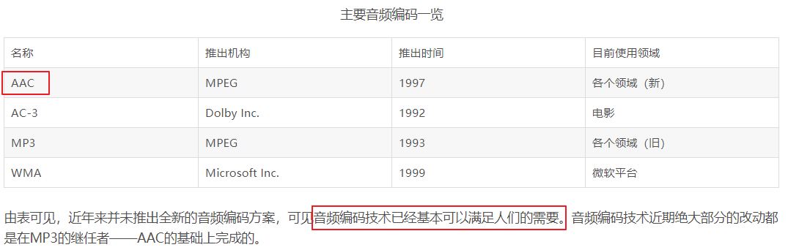
从摄像头得到的原始数据太大，不易传输，需要压缩
压缩的方法有很多种：格式不同，编码器不同，这里对应视频编码器
从声卡得到的原始数据太大，不易传输，需要压缩
压缩的方法有很多种：格式不同，编码器不同，这里对应音频编码器
把这些压缩后，即编码后的视频数据、音频数据合并在一起：复用、MUX，就得到了MP4等文件
参考文章
视音频编解码技术零基础学习方法
https://blog.csdn.net/leixiaohua1020/article/details/18893769

Slide 8
3. FFmpeg的组成
参考文章
ffmpeg 基本用法
https://www.jianshu.com/p/3c8c4a892f3c
libavformat | 用于音视频封装格式的处理：生成、解析； 含有muxer和demuxer库：复用(音视频合并)、解复用(音视频分开)
libavcodec | 音频、视频编码(压缩)、解码(解压)
libavutil | 包含一些公共的工具函数
libswscale | 用于视频场景比例缩放、色彩映射转换
libpostproc | 用于后期效果处理
ffmpeg | 命令行工具，用来对视频文件转换格式
ffsever | 一个HTTP多媒体实时广播流服务器
ffplay | 一个简单的播放器

Slide 9
4. FFmpeg的重要概念
参考文章
ffmpeg 基本用法
https://www.jianshu.com/p/3c8c4a892f3c
容器(Container) | 容器就是一种文件格式，比如flv，mp4等 容器里面还有多种流：音频、视频等
流(Stream) | 5种流：音频，视频，字幕，附件，数据
帧(Frame) | 帧代表一幅静止的图像，分为I帧，P帧，B帧
编解码器(Codec) | 对音视频进行压缩或者解压缩 CODEC =COde （编码） + DECode（解码）
复用/解复用(mux/demux) | 把不同的流按放入容器，叫做复用（mux） 把不同的流从某种容器中解析出来，叫做解复用(demux)

Slide 10
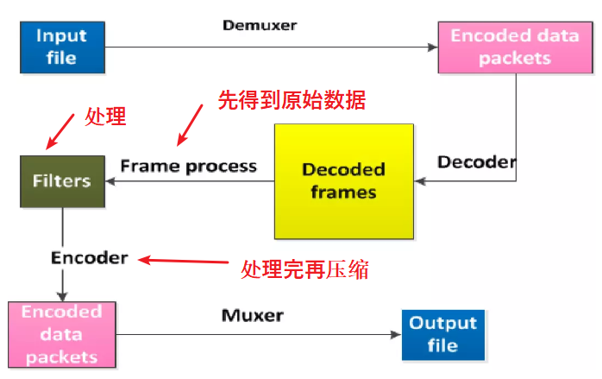
5. FFmpeg处理音视频的过程
用Filter(过滤器)来处理
旋转、拉伸
添加LOGO、消除LOGO等等
参考文章
ffmpeg 基本用法
https://www.jianshu.com/p/3c8c4a892f3c

Slide 11
6. FFmpeg的常用参数
主要参数
-i | 设定输入流
-f | 设定输出格式
-ss | 开始时间
视频参数
-b | 设定视频流量(码率)，默认为200Kbit/s
-r | 设定帧速率，默认为25
-s | 设定画面的宽与高
-aspect | 设定画面的比例
-vn | 不处理视频
-vcodec | 设定视频编解码器，未设定时则使用与输入流相同的编解码器
音频参数
-ar | 设定采样率
-ac | 设定声音的Channel数
-acodec | 设定声音编解码器，未设定时则使用与输入流相同的编解码器
-an | 不处理音频

Slide 12
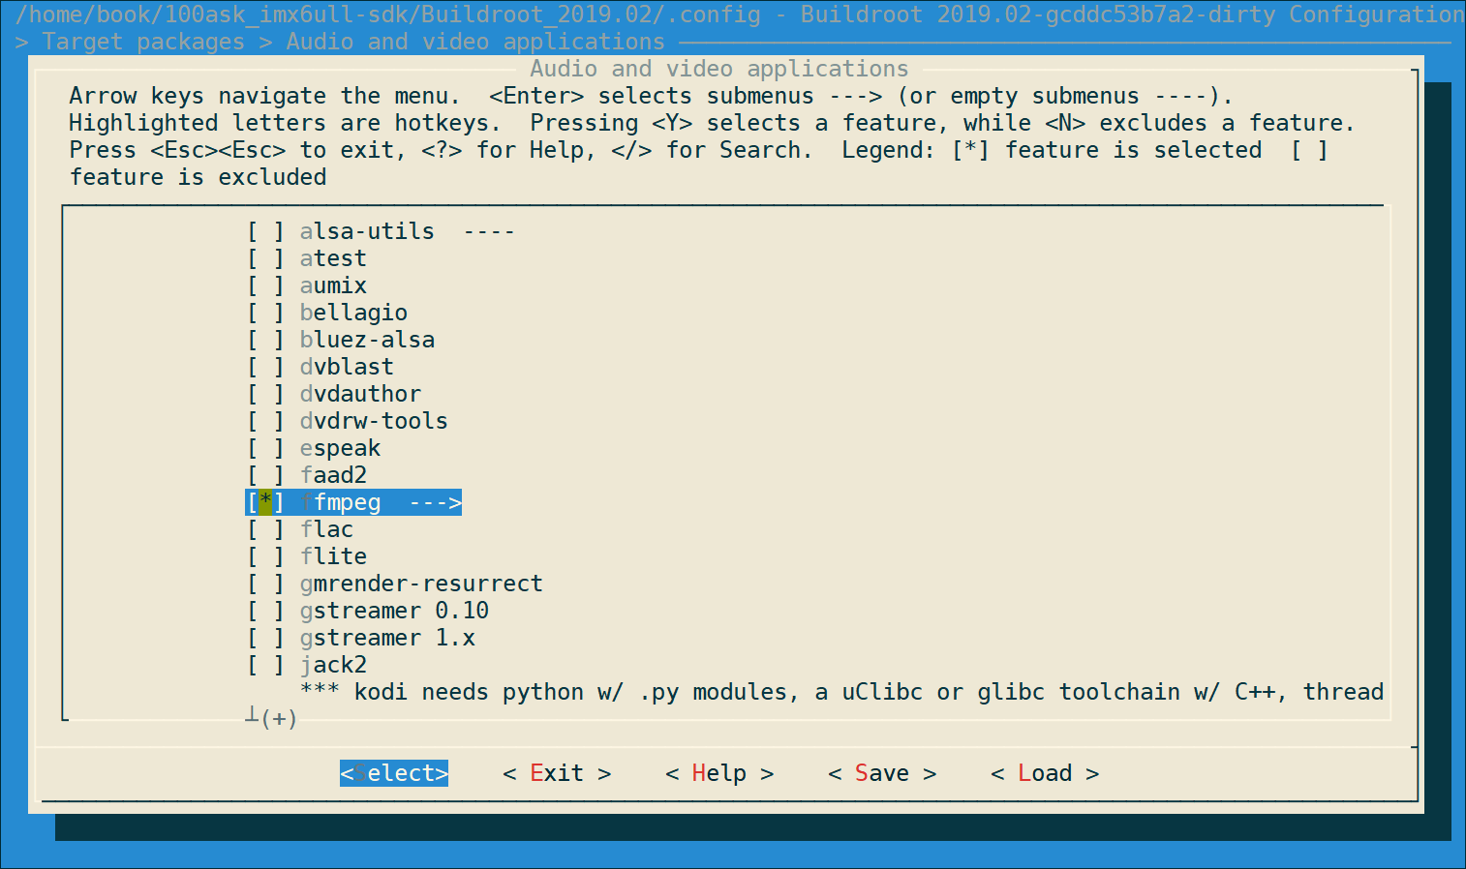
7. 移植FFmpeg
有两种方法：
下载源码，手工编译
使用Buildroot，配置选择ffmpeg，直接编译生成映象文件
我们使用Buildroot：
设置交叉编译工具链
在Buildroot根目录
make menuconfig
如图选择ffmpeg
执行make
这会在Buildroot的dl/ffmpeg目录下自动下载源码，并编译
结果保存在output/images目录下，有emmc.img, sdcard.img，可以直接烧写到板能的EMMC或SD卡上

Slide 13
8. 运行FFmpeg
在开发板上安装好ffmpeg后：
执行命令：ffmpeg -f v4l2 -framerate 10 -i /dev/video1 -q 10 my.mp4
它会把摄像头的数据录制为my.mp4
把my.mp4复制到PC机，播放
更多用法：
ffmpeg基础使用：https://www.jianshu.com/p/ddafe46827b7
给新手的 20 多个 FFmpeg 命令示例：https://zhuanlan.zhihu.com/p/67878761
建议在Windows下练习：
下载static版本：https://ffmpeg.zeranoe.com/builds/
在命令行中练习ffmpeg

